Slide 1
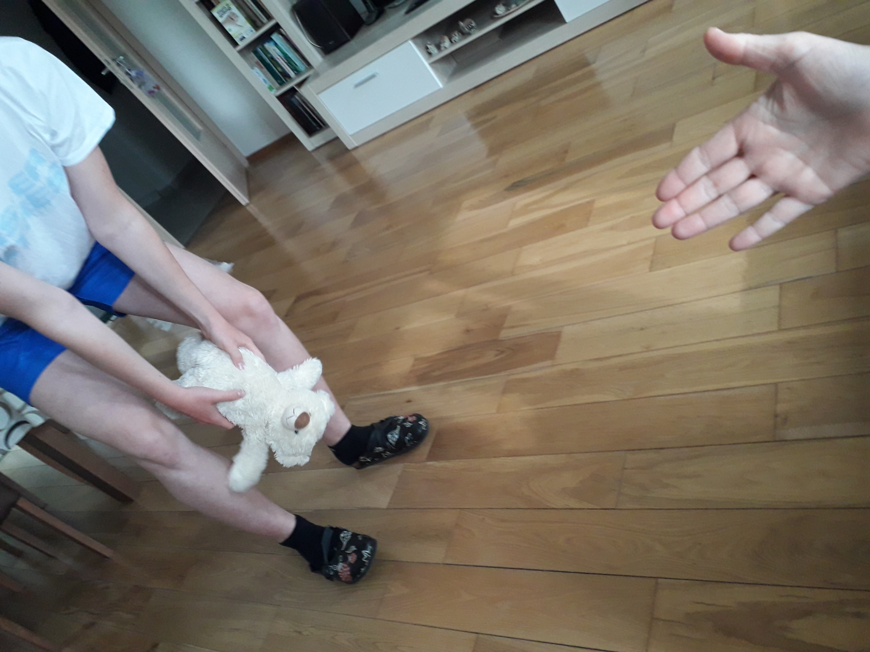
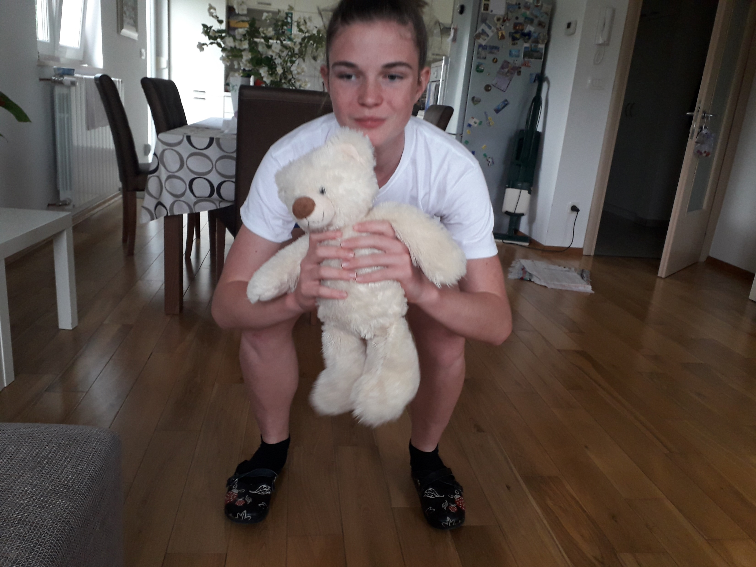
BACANJE I HVATANJE UZ ZADATAK
Za ovu igru potrebno vas je najmanje dvoje. Uzmite predmet koji ćete bacati. Prije bacanja kažite zadatak, npr. „Tko uhvati medu neka skoči 3 puta“ i bacite predmet suigraču. Sada baca suigrač vama, ali mora reći drugačiji zadatak, npr. „Tko uhvati medu neka tri puta čučne”, „Tko uhvati medu neka otrči jednom oko stola“, itd.
Cilj: uz bogaćenje rječnika, inventivnost razvijati predmatematičke vještine, morotičke sposobnosti te motorička znanja hvatanje i bacanje.

